Slide 1
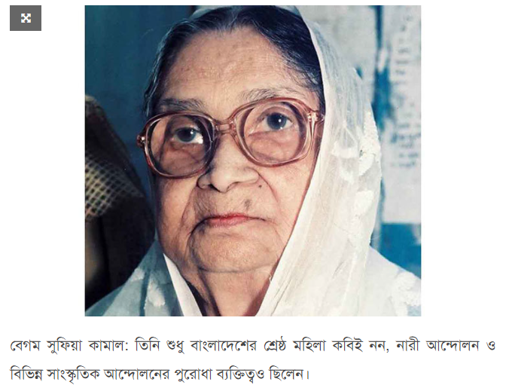
আজকের পাঠে সবাইকে স্বাগত

Slide 2
পরিচিতি
মজিবর রহমান
সহকারি শিক্ষক
mozib27101978@gmail.com
বাট্টা মিলন বহুমুখী উচ্চ বিদ্যালয়, তারাকান্দা, ময়মনসিংহ।

Slide 3
পাঠপ
রি
চি
তি
শ্রেণি : অষ্টম
বিষয় : বাংলা ১ম পত্র (সাহিত্য কণিকা)
বিশেষ পাঠ : পদ্য।

Slide 4
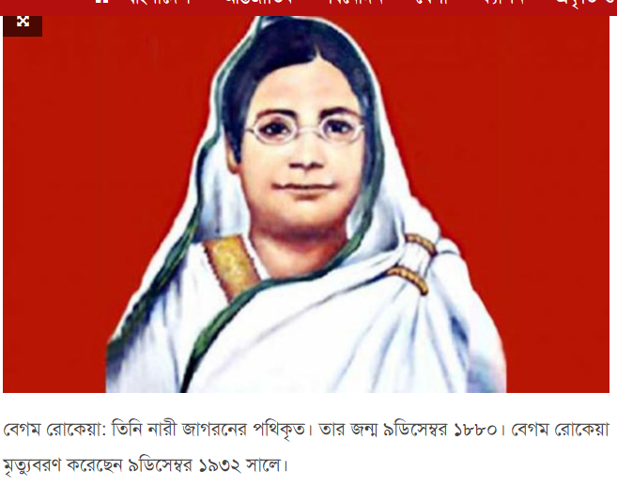
বলত এই ছবিটি কার
বেগম রোকেয়া :
নারী জাগরনের পথিকৃত।

Slide 5
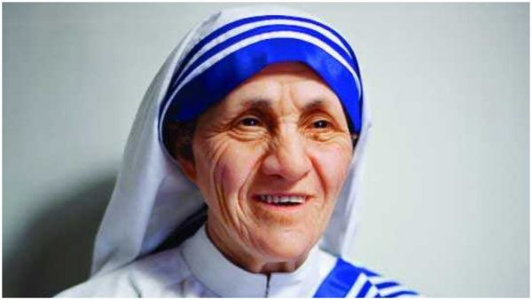
বলত এই ছবিটি কার
মাদার তেরেসা
মুক্তিযুদ্ধে শরণার্থী শিবিরে মাদার তেরেসা যে সেবা ও অগ্রণী ভূমিকা রেখেছিলেন, তা ইতিহাসে স্মরণীয় হয়ে আছে।
বিশ্বের যা কিছু মহান সৃষ্টি চির কল্যাণকর অর্ধেক তার করিয়াছে কে ?
নারী

Slide 6
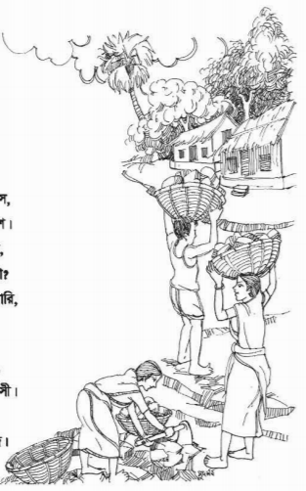
আজকের পাঠ
নারী
কাজী নজরুল ইসলাম

Slide 7
শিখনফল
এই পাঠ শেষে শিক্ষার্থীরা -----------
কবি পরিচিতি বলতে পারবে।
নতুন শব্দের অর্থসহ বাক্য তৈরী করতে পারবে।
কবিতাটি শুদ্ধ উচ্চারণে আবৃত্তি করতে পারবে।
কবিতাটির মূলভাব ব্যাখ্যা করতে পারবে।

Slide 8
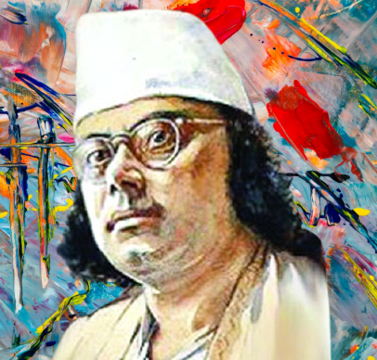
কবি পরিচিতি
জন্ম – ২৪ মে, ১৮৯৯ বা ১১ জ্যৈষ্ঠ, ১৩০৬
তাঁর কবিতায় পরাধীনতা ও অন্যায়ের বিরুদ্ধে বিদ্রোহ উচ্চারিত হয়।
সাপ্তাহিক ‘বিজলী’ পত্রিকায় ‘বিদ্রোহী’ কবিতাটি প্রকাশিল হলে সুনাম ছড়িয়ে পড়ে । তাঁর কবিতায় পরাধীনতা ও অন্যায়ের বিরুদ্ধে বিদ্রোহ উচ্চারিত হয়েছে।
43 বছর বয়সে কঠিন রোগে আক্রান্ত হন।
বর্ধমান জেলার আসানসোল মহাকুমার চুরুলিয়া গ্রামে
তাঁকে বিদ্রোহী কবি বলা হয়
পড়ালেখা – দশম শ্রেণির ছাত্র থাকাকালীন ১ম মহাযুদ্ধে বাঙালি পল্টনে যোগ দেন । ১৯১৯ সালে বাঙালি পল্টন ভেঙে দেওয়া হয় ।
১৯৭২ –বাংলাদেশে আনা হয়
১৯৭৪ – ঢাবি থেকে ডি.লিট উপাধি পান
১৯৭৬ – নাগরিকত্ব ও একুশে পদক পান
সাম্যবাদী কবি আরবি-ফারসি শব্দের ব্যবহারে কুশলতা দেখিয়েছেন।
কাজী নজরুল ইসলাম
১৯৭৬ সালের ২৯ আগস্ট মৃত্যুবরণ করেন।

Slide 9
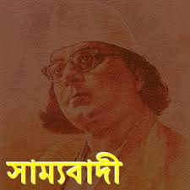
কাব্যগ্রন্থ

Slide 10
উপন্যাস
গল্পগ্রন্থ

Slide 11
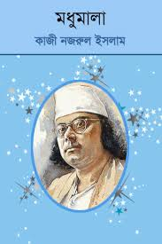
প্রবন্ধ
নাটক

Slide 12
একক কাজ
সময় : ৫ মিনিট
কবি কাজী নজরুল ইসলামের জন্ম পরিচয় লিখ।

Slide 13
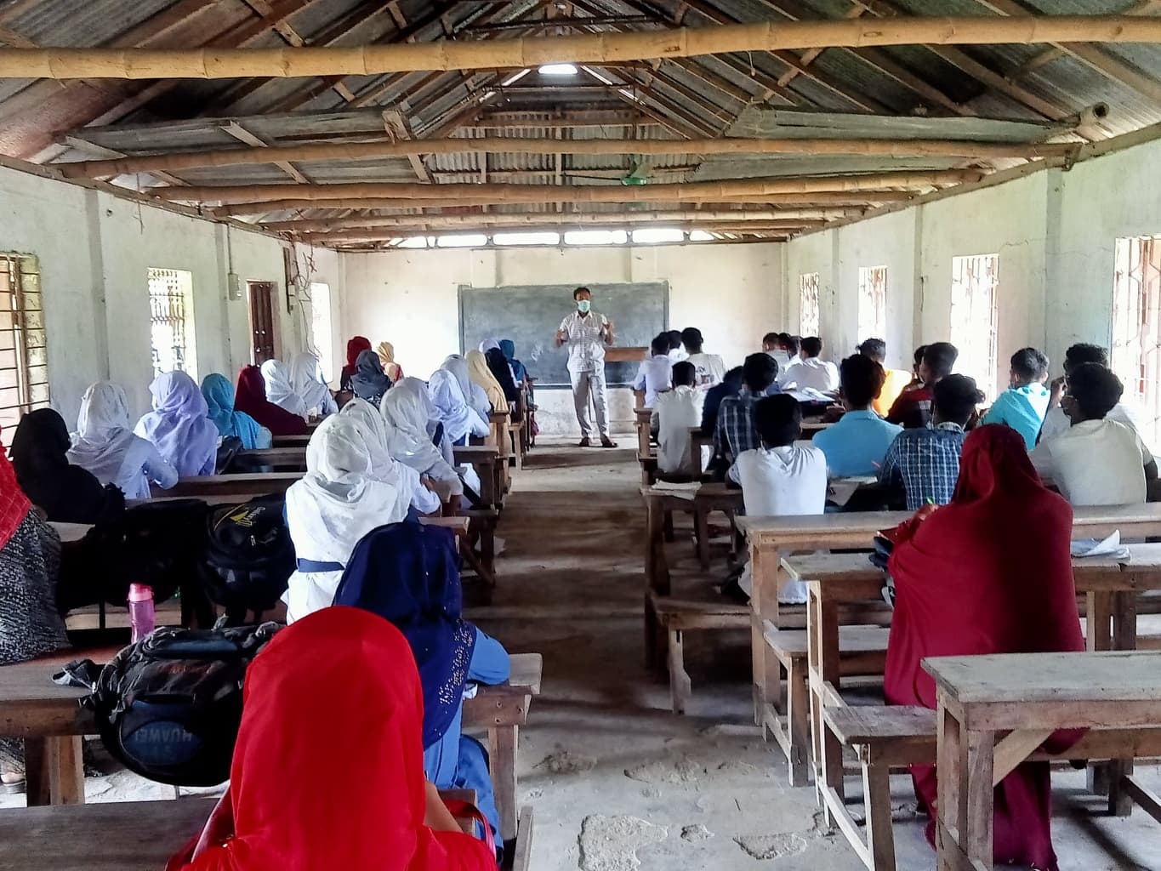
আদর্শ পাঠ
নারী
কাজী নজরুল ইসলাম
সাম্যের গান গাই- আমার চক্ষে পুরুষ-রমণী কোনো ভেদাভেদ নাই! বিশ্বের যা কিছু মহান সৃষ্টি চির কল্যাণকর অর্ধেক তার করিয়াছে নারী, অর্ধেক তার নর। বিশ্বে যা কিছু এল পাপ তাপ বেদনা অশ্রুবারি, অর্ধেক তার আনিয়াছে নর অর্ধেক তার নারী।
জগতের যত বড় বড় জয়, বড় বড় অভিযান মাতা ভগ্নি বধুদের ত্যাগে হইয়াছে মহান। কোন রণে কত খুন দিল নর, লেখা আছে ইতিহাসে কত নারী দিল সিঁথির সিদুর, লেখা নাই তার পাশে। কত মাতা দিল হৃদয় উপড়ি, কত বোন দিল সেবা বীর স্মৃতি স্তম্ভের গায়ে লিখিয়া রেখেছে কেবা? কোন কালে একা হয়নি ক জয়ী পুরুষের তরবারী প্রেরণা দিয়েছে, শক্তি দিয়েছে বিজয় লক্ষী নারী।
সে-যুগ হয়েছে বাসি, যে যুগে পুরুষ দাস ছিল না ক, নারীরা আছিল দাসী! বেদনার যুগ,মানুষের যুগ, সাম্যর যুগ আজি, কেহ রহিবেনা বন্দী কাহারও, উঠিছে ডঙ্কা বাজি! নর যদি রাখে নারীরে বন্দী, তবে এর পর যুগে আপনারি রচা অই কারাগারে পুরুষ মরিবে ভুগে। যুগের ধর্ম এই- পীড়ন করিলে সে পীড়ন এসে পীড়া দেবে তোমাকেই!

Slide 14
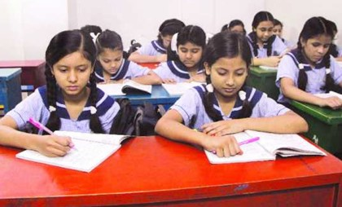
সরব পাঠ

Slide 15
শব্দ | অর্থ | বাক্য রচনা
মহীয়ান | সুমহান, এখানে মহিমান্বিত অর্থে ব্যবহৃত হয়েছে | কাজে মহীয়ান হও।
পীড়ন | অত্যাচার, নির্যাতন, শারীরিক কষ্ট প্রদান | কাউকে পীড়ন করনা।
পীড়া | যন্ত্রণা, কষ্ট, বেদনা | পীড়ন করিলে সে পীড়ন এসে পীড়া দেবে তোমাকেই!
সাম্য | সমতা, সকলের জন্যে সম অধিকার | সাম্যের গান গাই

Slide 16
জোড়ায় কাজ
সময় : ৫ মিনিট
সাম্য, মহীয়ান, পীড়ন শব্দ দিয়ে ২টি করে বাক্যলিখ।

Slide 17
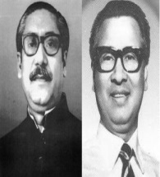
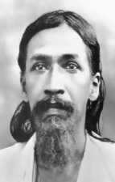
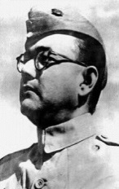
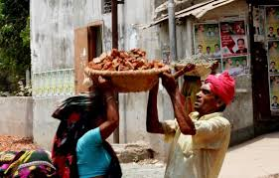
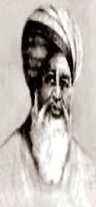
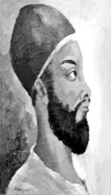
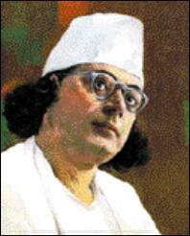
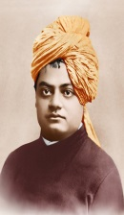
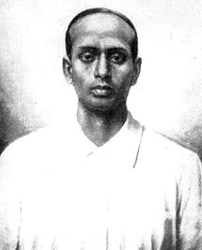
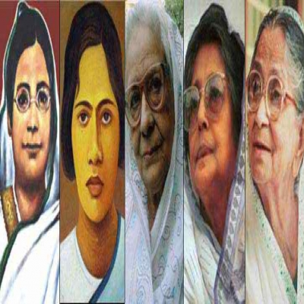
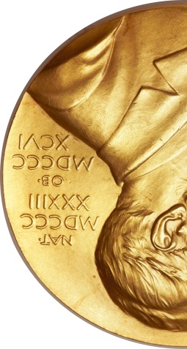
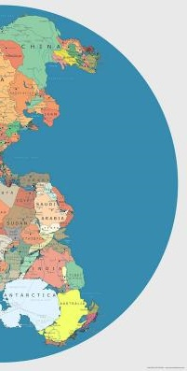
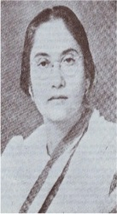
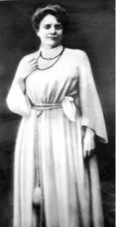
সাম্যের গান গাই- আমার চক্ষে পুরুষ-রমণী কোনো ভেদাভেদ নাই! বিশ্বের যা কিছু মহান সৃষ্টি চির কল্যাণকর অর্ধেক তার করিয়াছে নারী, অর্ধেক তার নর। বিশ্বে যা কিছু এল পাপ তাপ বেদনা অশ্রুবারি, অর্ধেক তার আনিয়াছে নর অর্ধেক তার নারী।

Slide 18
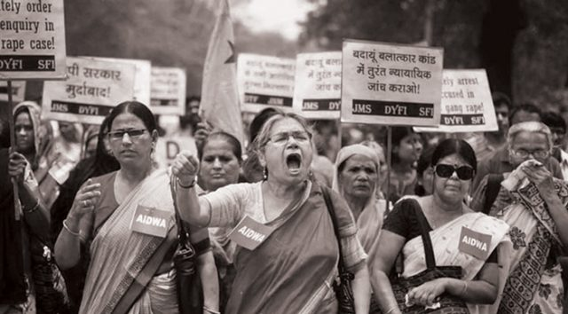
জগতের যত বড় বড় জয়, বড় বড় অভিযান মাতা ভগ্নি বধুদের ত্যাগে হইয়াছে মহান। কোন রণে কত খুন দিল নর, লেখা আছে ইতিহাসে কত নারী দিল সিঁথির সিদুর, লেখা নাই তার পাশে।

Slide 19
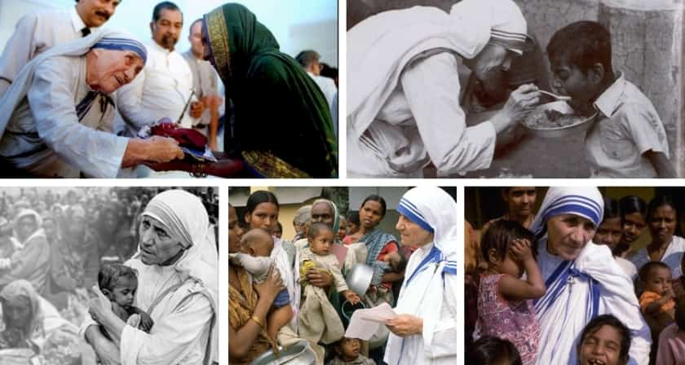
কত মাতা দিল হৃদয় উপড়ি, কত বোন দিল সেবা বীর স্মৃতি স্তম্ভের গায়ে লিখিয়া রেখেছে কেবা? কোন কালে একা হয়নি ক জয়ী পুরুষের তরবারী প্রেরণা দিয়েছে, শক্তি দিয়েছে বিজয় লক্ষী নারী।

Slide 20
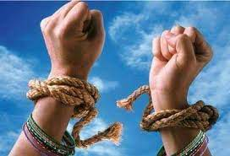
সে-যুগ হয়েছে বাসি, যে যুগে পুরুষ দাস ছিল না ক, নারীরা আছিল দাসী! বেদনার যুগ,মানুষের যুগ, সাম্যর যুগ আজি, কেহ রহিবেনা বন্দী কাহারও, উঠিছে ডঙ্কা বাজি!

Slide 21
নর যদি রাখে নারীরে বন্দী, তবে এর পর যুগে আপনারি রচা অই কারাগারে পুরুষ মরিবে ভুগে। যুগের ধর্ম এই- পীড়ন করিলে সে পীড়ন এসে পীড়া দেবে তোমাকেই!

Slide 22
কবিতার মূলভাব
নারী’ কবিতাটি কাজী নজরুল ইসলামের ‘সাম্যবাদী’ কাব্যগ্রন্থ থেকে সংকলিত। সাম্যবাদী কবি ‘নর-নারী’ উভয়কেই মানুষ হিসেবে দেখেন। তিনি জগতে নর ও নারীর সাম্য বা সমান অধিকারে আস্থাবান। তাঁর মতে, পৃথিবীতে মানবসভ্যতা নির্মাণে নারী ও পুরুষের অবদান সমান। কিন্তু ইতিহাসে পুরুষের অবদান যতটা লেখা হয়েছে নারীর অবদান ততটা লেখা হয় নি। কিন্তু এখন দিন এসেছে সম অধিকারের। তাই নারীর ওপর নির্যাতন চলবে না, তাঁর অধিকারকে ক্ষুন্ন করা চলবে না। নারী-পুরুষ সবাইকে সুন্দর ও উজ্জ্বল ভবিষ্যৎ রচনা করতে হবে সম্মিলিতভাবে।

Slide 23
দলীয় কাজ
“বিশ্বের যা কিছু মহান সৃষ্টি চির কল্যাণকর অর্ধেক তার করিয়াছে নারী, অর্ধেক তার নর।’’ উক্তিটির তাৎপর্য ব্যাখ্যা করো ।

Slide 24
মূল্যায়ন
নারী কবিতা অবলম্বনে সমাজ নারীকে মুক্তি দিতে পারে যে কারণে -
১। সচেতনতায়
২। শিক্ষায়
নিচের কোনটি সঠিক
৩। অধিকারবোধ
(ক) ১ ও ২
(খ) ১ ও ৩
(গ) ২ ও ৩
(ঘ) ১, ২ ও ৩

Slide 25
১। কবি কাদেরকে বিজয়লক্ষ্মী বলেছেন?
কবি নারীদের বিজয়লক্ষ্মী বলেছেন
২। ‘পীড়ন’ শব্দটির অর্থ কী?
‘পীড়ন’ শব্দটির অর্থ অত্যাচার।
৩।কত বছর বয়সে কাজী নজরুল ইসলাম দুরারোগ্য ব্যাধিতে আক্রান্ত হন?
৪৩ বছর বয়সে
৫। পুরুষের জয়ের পেছনে প্রেরণা ও শক্তি দিয়েছে কে?
পুরুষের জয়ের পেছনে প্রেরণা ও শক্তি দিয়েছে বিজয়লক্ষ্মী নারী।

Slide 26
বাড়ির কাজ
“মানব সভ্যতায় পুরুষ ও নারীর অবদান সমান” কথাটি বিশ্লেষন করে পনের লাইনে একটি অনুচ্ছেদ লিখে আনবে।

Slide 27
ধন্যবাদ

